Slide 1
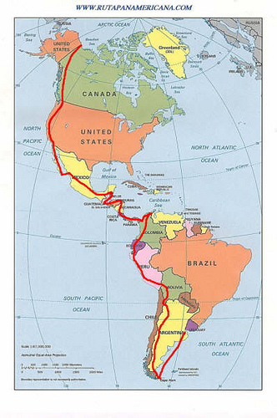
La Panamericana
5, Comer con gusto
Una ruta facinante

Slide 2
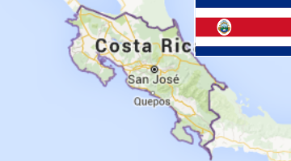
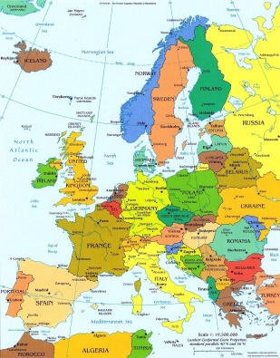
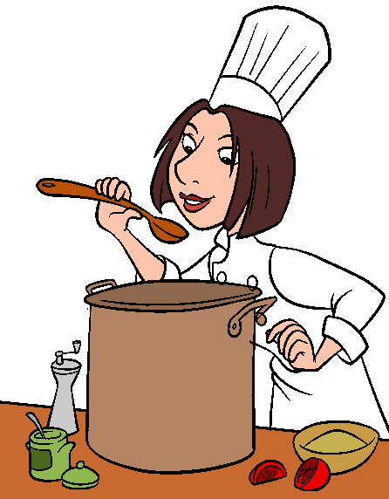
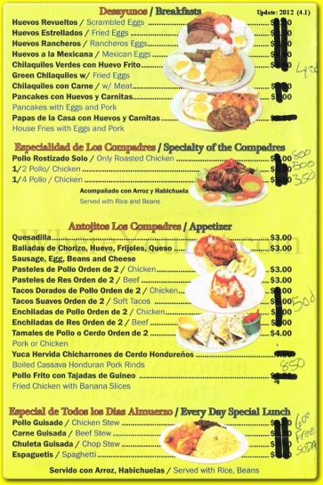
Costa Rica
l
Soy de Costa Rica
¡Me gusta mucho cocinar!
Es nuevo
y muy diferente

Slide 3
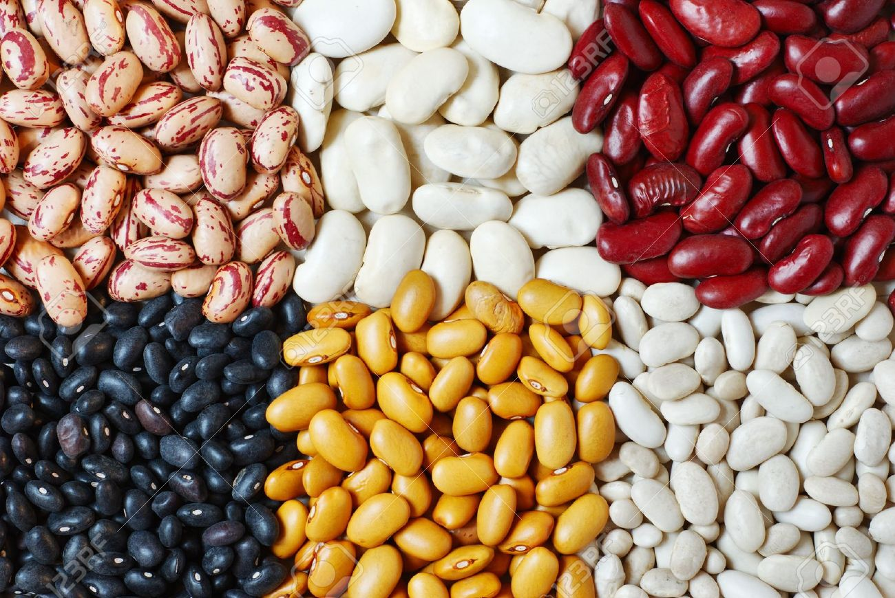
Un alimento típico de Centro-América
= los frijoles
Se pueden comer
Por la manãna
= el desayuno
Por la noche
= la cena
Al mediodia
= el almuerzo

Slide 4
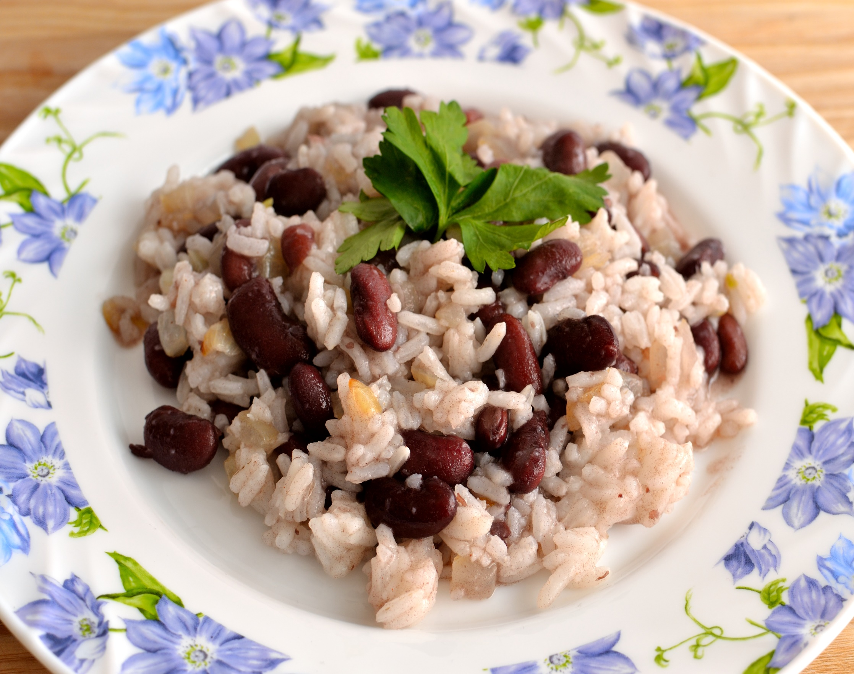
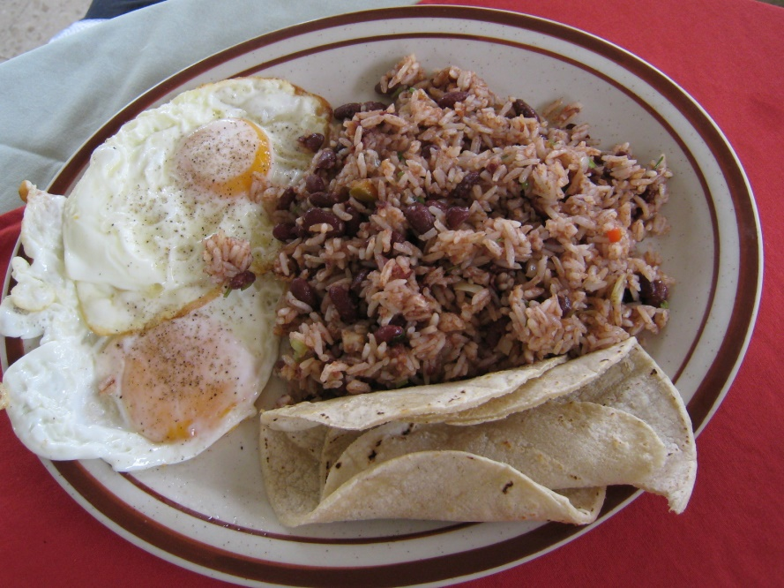
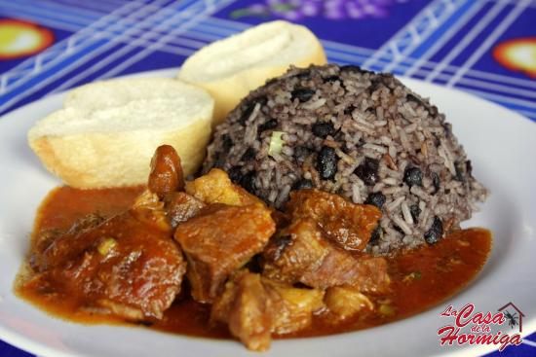
Gallo pinto
= un desayuno típoco
Frijoles con arroz
Con huevos
Con carne

Slide 5
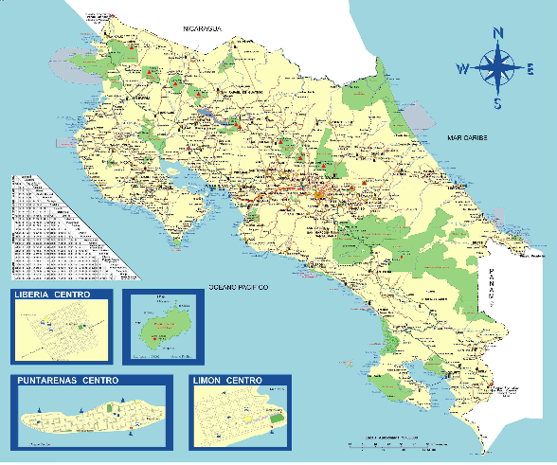
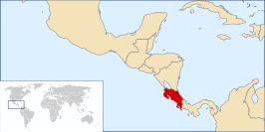
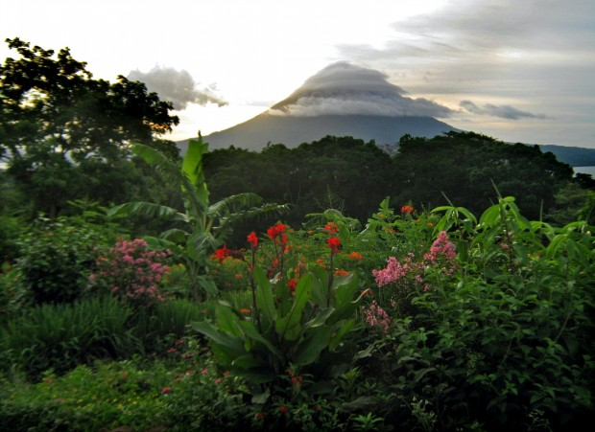
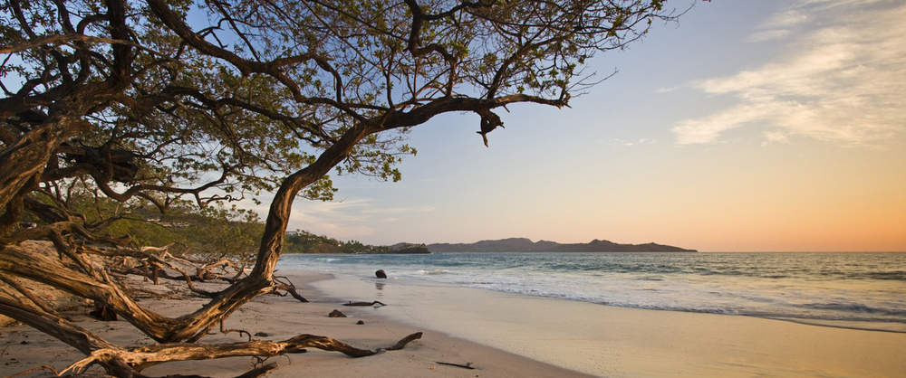
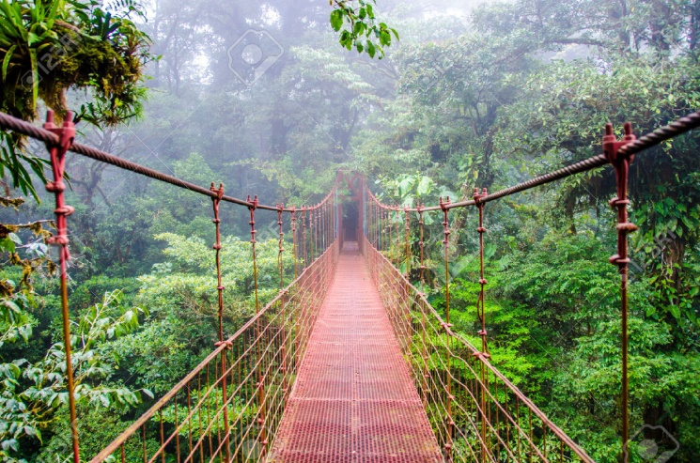
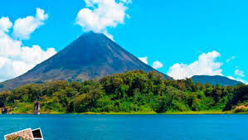
COSTA RICA _{no}significa
= lekkere kust
= rico
Su naturaleza
Sus playas
Su selva - sus volcanes
un país pequeño
= una gran variadad de
paisajes

Slide 6
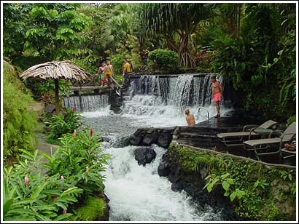
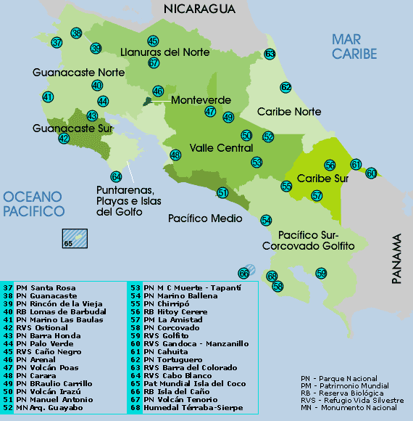
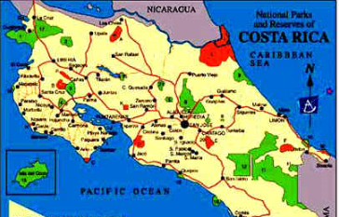
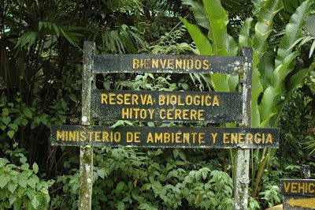
Un país lider
del turismo ecológico
25% del país
son parques naturales y
reservas biológicas

Slide 7
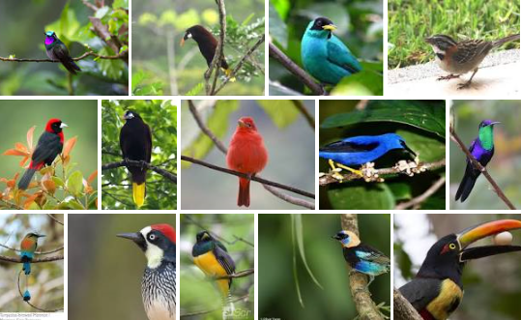
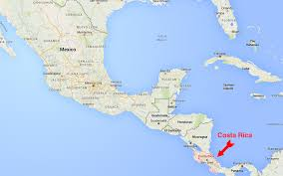
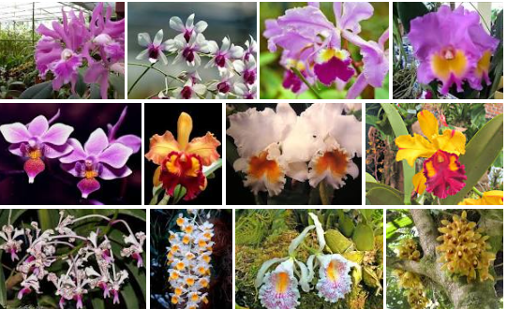
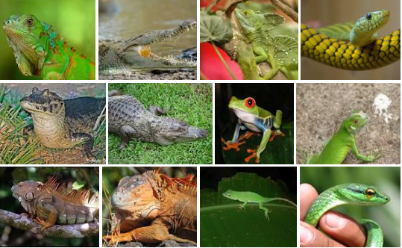
850 especies de aves
1416 tipos de orquídeas
214 especies de reptiles

Slide 8
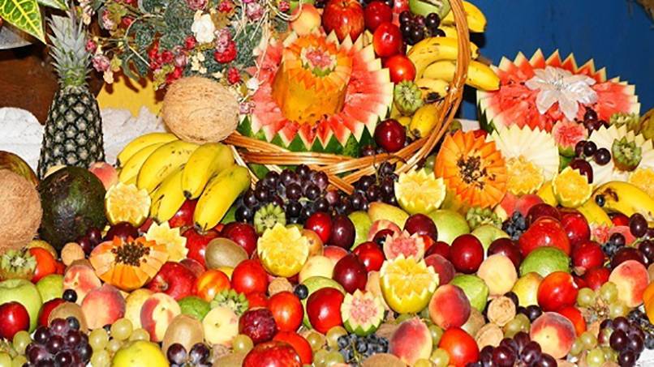
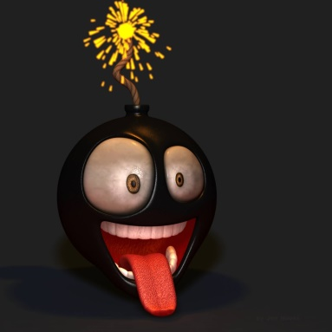
Frutas
exóticas
Una bebida deliciosa
los jugos (=zumos)
¡ Son bombas
de vitaminas !

Slide 9
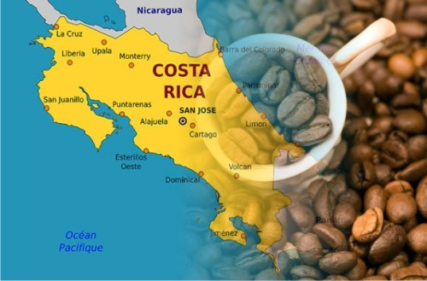
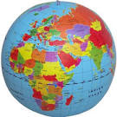
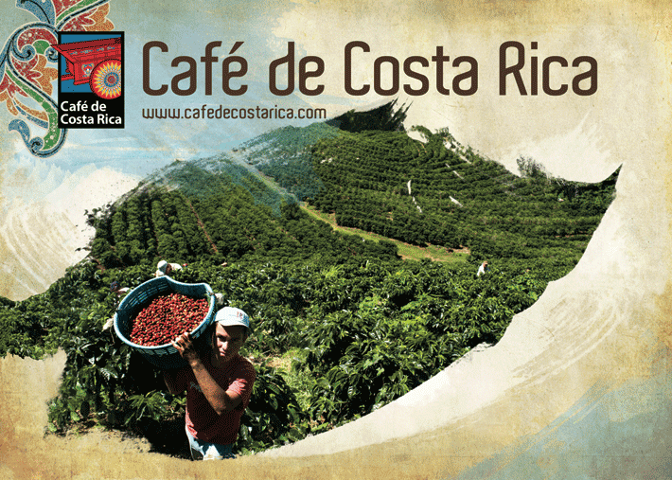
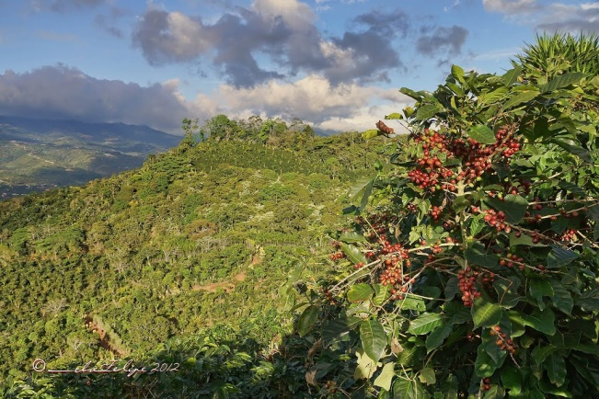
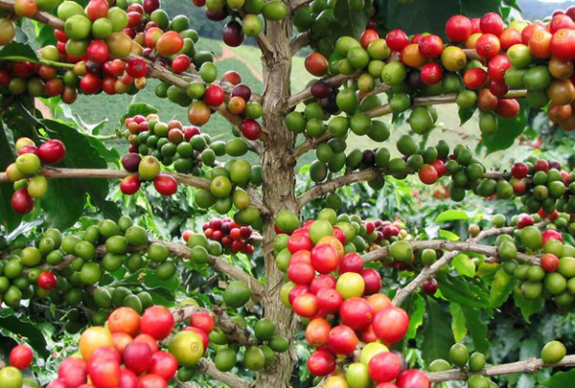
Un producto famoso
que exportamos
a todo el mundo
excelente
Famoso
Se cultiva a más de 1.200 m

Slide 10
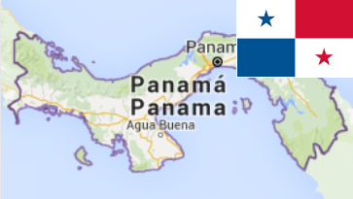
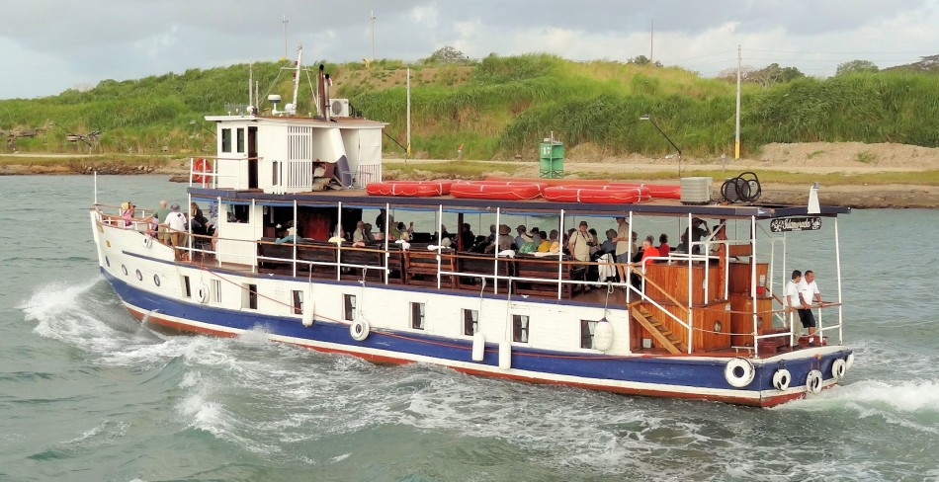
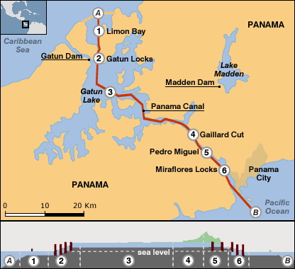
Panama
Canal de
Que une el Océano Atlántico
y el Océano Pacifico

